Slide 1
BÀI
2

Slide 2
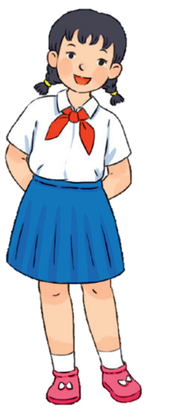
Hoạt động 1
Điều hành
Trong dự án Sổ lưu niệm, bạn An đóng vai trò trưởng nhóm. Em hãy chọn ba công việc thể hiện chức năng điều hành nhóm của bạn An trong những công việc sau đây:
a) Mô tả nội dung sổ lưu niệm bằng phần mềm sơ đồ tư duy.
b) Quản lí công việc của cả nhóm, theo dõi thời gian thực hiện.
c) Định dạng và sắp xếp các đoạn văn bản trong sổ lưu niệm.
d) Phân công nhiệm vụ và kết nối các hoạt động của các thành viên.
e) Thiết kế bài giới thiệu sản phẩm bằng phần mềm trình chiếu.
f) Thay mặt cả nhóm, trao đổi thông tin với cô giáo và các nhóm khác.

Slide 3
1. HỆ ĐIỀU HÀNH

Slide 5
2. PHẦN MỀM ỨNG DỤNG
Hoạt động 2
Loại tệp và phần mở rộng
Em hãy ghép mỗi loại tệp ở cột bên trái với một phần mở rộng tệp phù hợp ở cột bên phải.

Slide 7
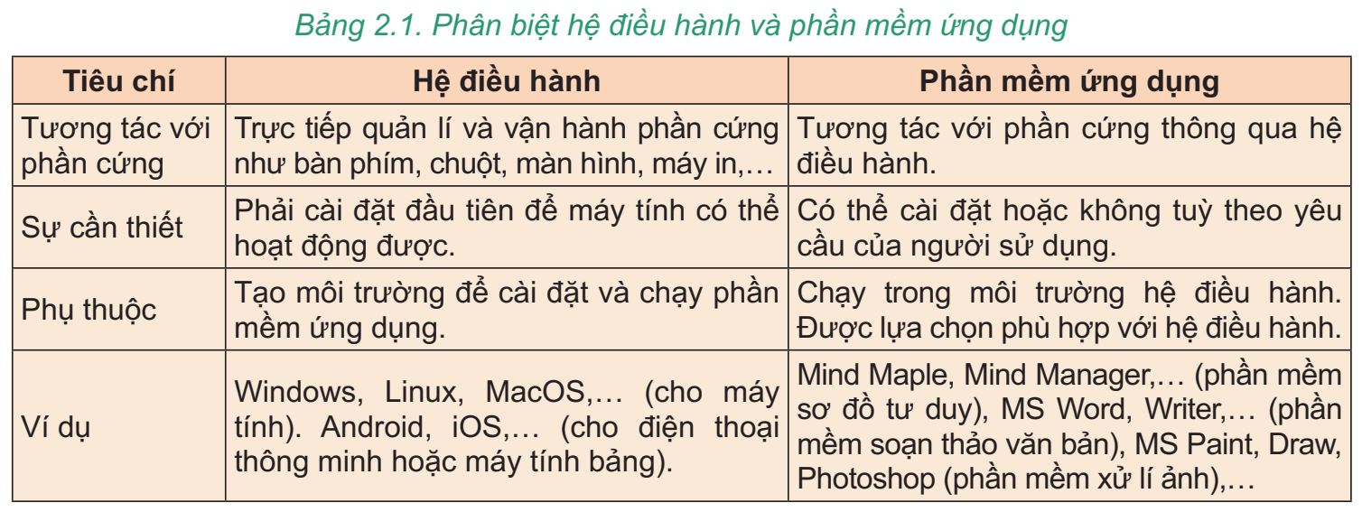
Mặc dù cùng là phần mềm, nhưng hệ điều hành và phần mềm ứng dụng có vai trò khác nhau đối với sự vận hành của máy tính.
• Hệ điều hành là phần mềm được sử dụng để quản lí các thành phần của máy tính và điều khiển máy tính hoạt động.
• Phần mềm ứng dụng được dùng để thực hiện yêu cầu xử lí thông tin cụ thể của người sử dụng.

Slide 8
1. Em hãy nêu các chức năng của hệ điều hành.
2. Phát biểu nào sau đây là sai?
A. Người sử dụng xử lí những yêu cầu cụ thể bằng phần mềm ứng dụng.
B. Để phần mềm ứng dụng chạy được trên máy tính phải có hệ điều hành.
C. Để máy tính hoạt động được phải có phần mềm ứng dụng.
D. Để máy tính hoạt động được phải có hệ điều hành.
Khi tải Scratch để cài đặt lên máy tính, tại sao cần phải chọn phiên bản phù hợp với hệ điều hành trên máy tính của em?

Slide 9
L
L
LOVE
TẠM BIỆT VÀ HẸN GẶP LẠI
G
PIRCE
L
S
T
H
L

